Slide 1
Математике должно учить еще с той целью,
чтобы познания здесь приобретаемые,
были достаточными для обыкновенных
потребностей жизни».
Н.И. Лобачевский
Пахаева Н.Ф.,
учитель математики
МОУ «Турочакская СОШ им. Я. И Баляева»

Slide 2
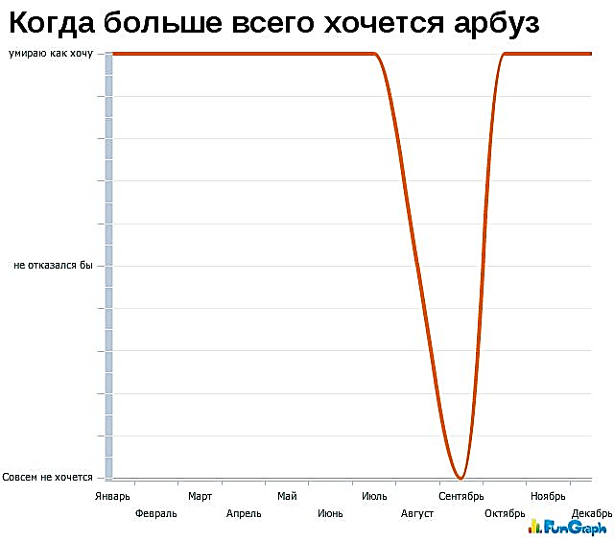
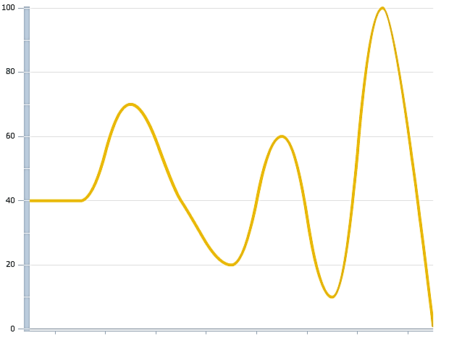
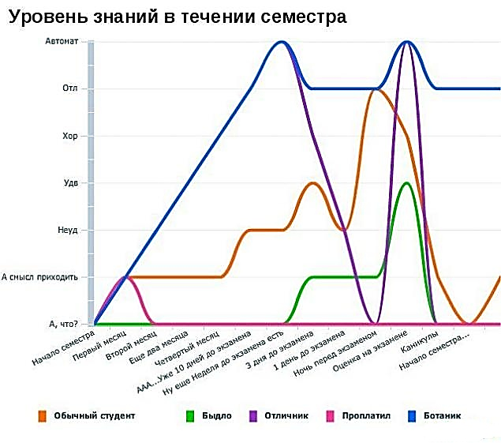

Slide 4

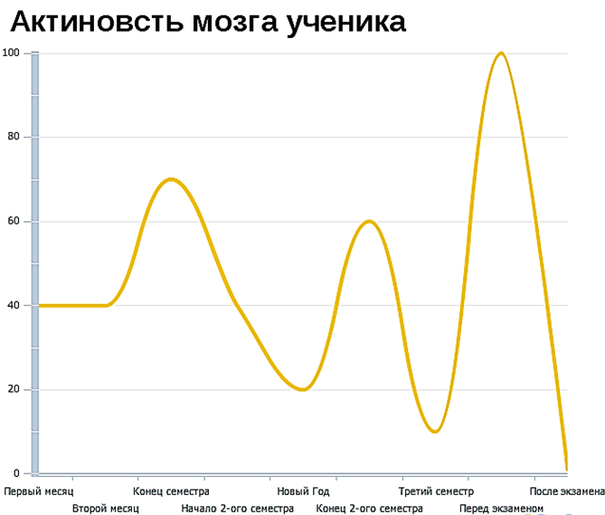

Slide 5
Формирование функциональной грамотности (математической грамотности) на уроках математики направлено на обучение учащихся применять математические знания в реальных ситуациях, решать задачи практико-ориентированного характера, в частности, задачи на чтение и интерпретацию информации представленной графически

Slide 6
Представление алгоритма решения заданий, требующих извлечения, интерпретации и использования информации, представленной графически
учитель математики
МОУ «Турочакская СОШ»
Пахаева Н.Ф.

Slide 7
Цель:
ознакомление с алгоритмом решения заданий, требующих извлечения, интерпретации и использования информации, представленной графически на примере заданий 1-5 ОГЭ по теме «Тарифы»

Slide 8
Задачи:
Ознакомить с методическими приемами извлечения, интерпретации и использования информации, представленной графически;
Создать условия для повышения компетентности педагогов по развитию функциональной грамотности обучающихся.

Slide 9
Советы по выполнению заданий
Всегда внимательно читайте вопрос.
Не забывайте про масштаб и подписи осей.
Проверяйте, правильно ли вы определили нужные значения.
Не торопитесь, делайте выводы на основе точных данных из графика.
Не стоит пытаться вычислять в уме слишком много и спешить сразу писать ответ, не проверив вычисления. Решение задачи лучше записывать шаг за шагом в черновике

Slide 10
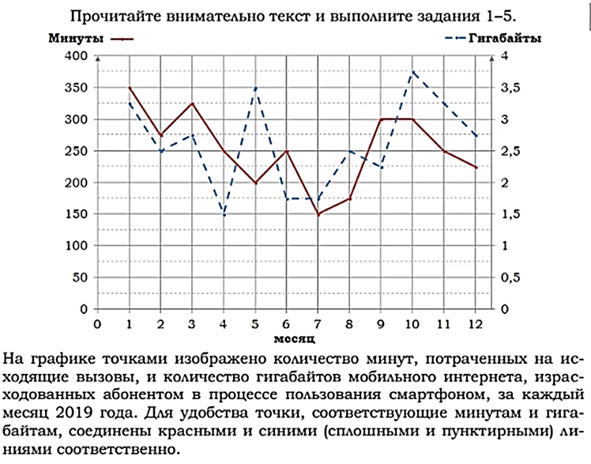
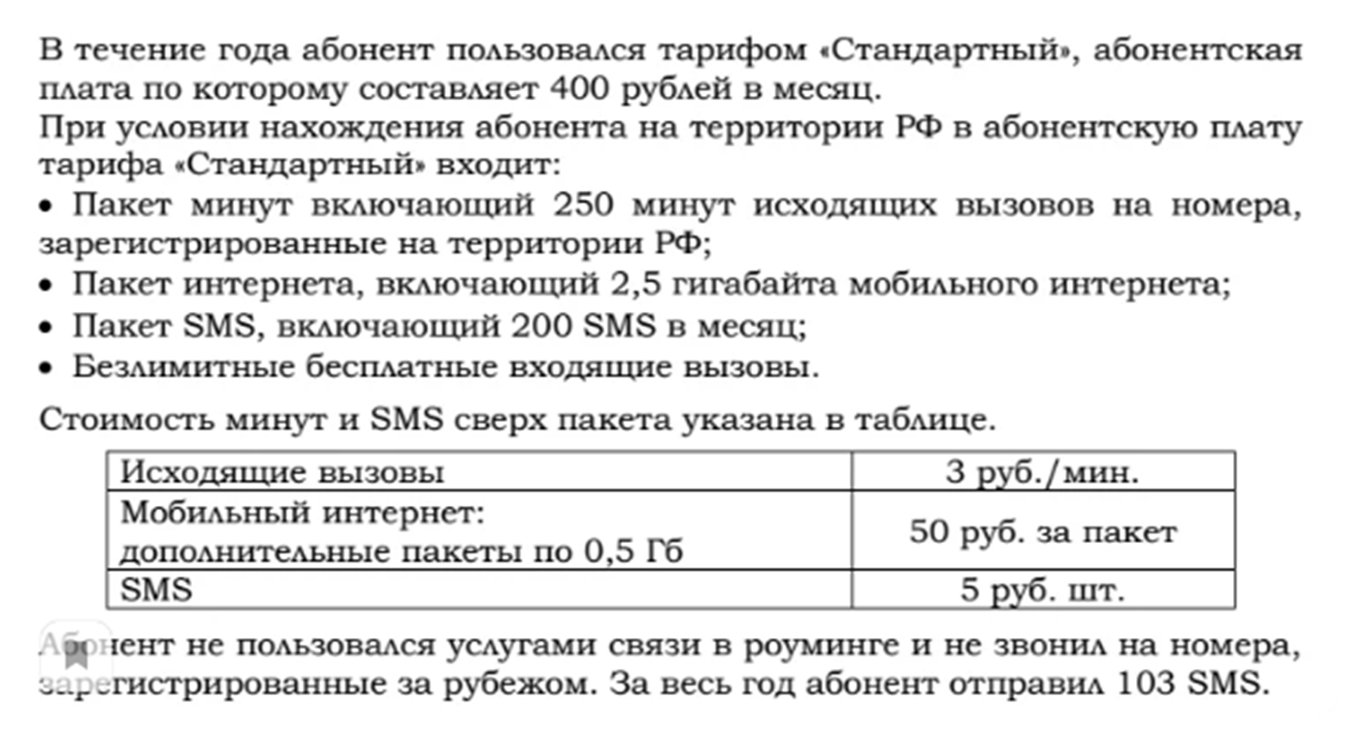
Задания 1-5 «Тарифы» ОГЭ

Slide 11
Алгоритм:
Внимательно прочитать текст, выделить главную информацию:
Абонентская плата ( фиксированная плата ежемесячная)
Тариф:
Пакет минут
пакет интернета
СМС
Важно: 1.стоимость минут сверх тарифа
2.Стоимость мобильного интернета(пакет) сверх
Дополнительные Гб мобильного интернета оплачивается пакетами по 0,5 Гб независимо от того, израсходован за месяц весь пакет или только часть).

Slide 13
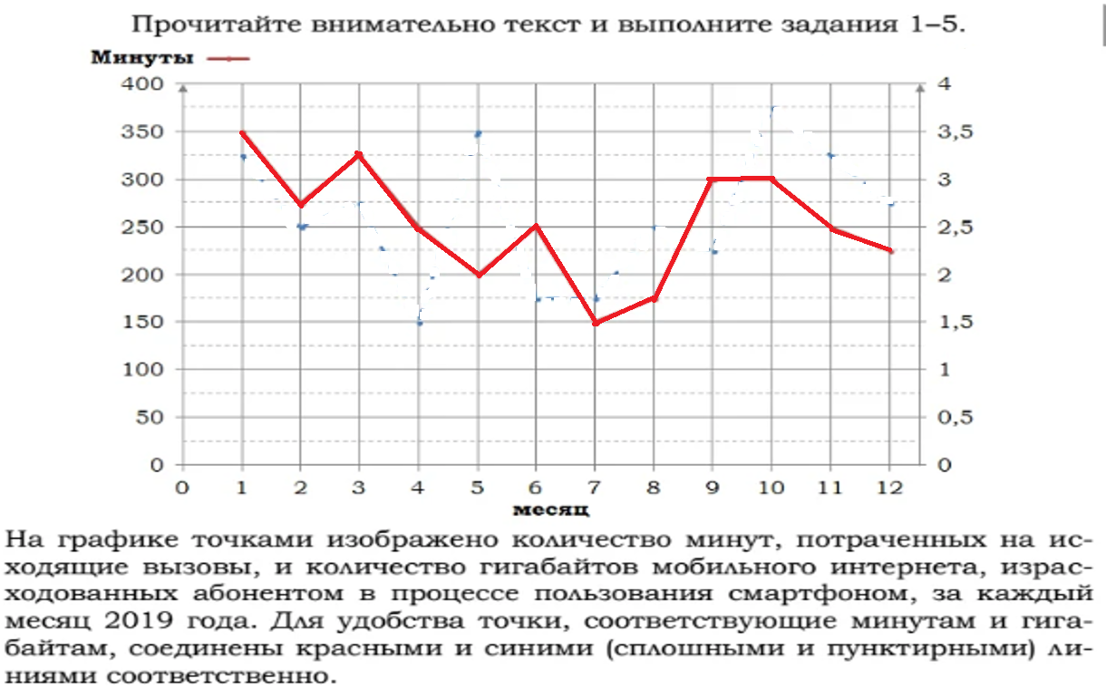
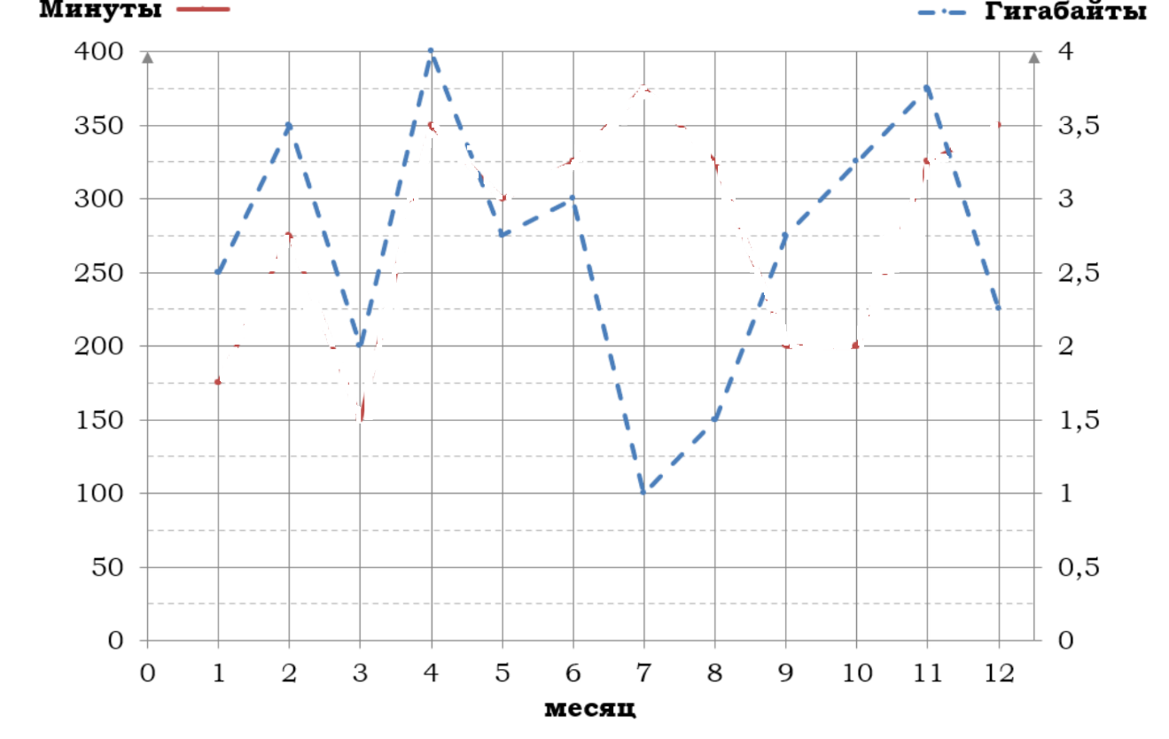
Работаем отдельно с графиком «Минуты» и «Гигабайты:
Анализируем график: название осей, масштаб
Какие задания можно отработать по графикам?

Slide 14
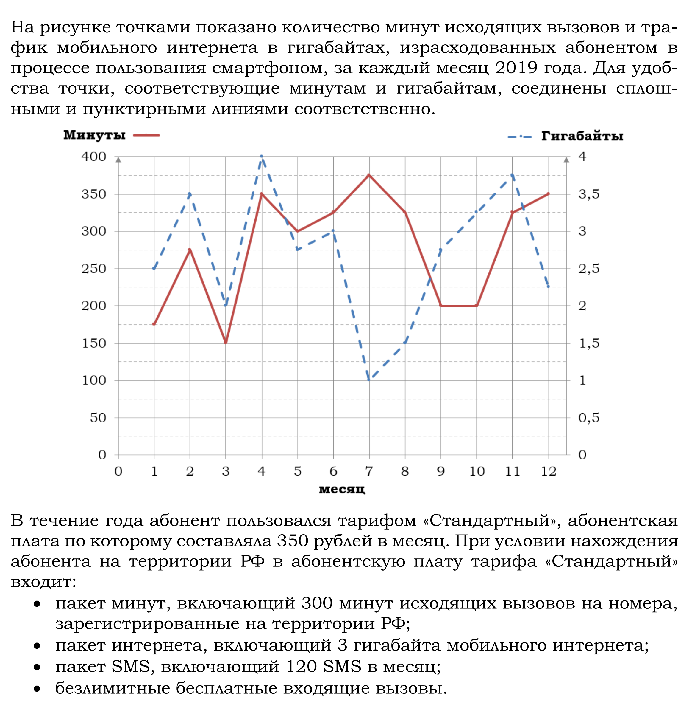
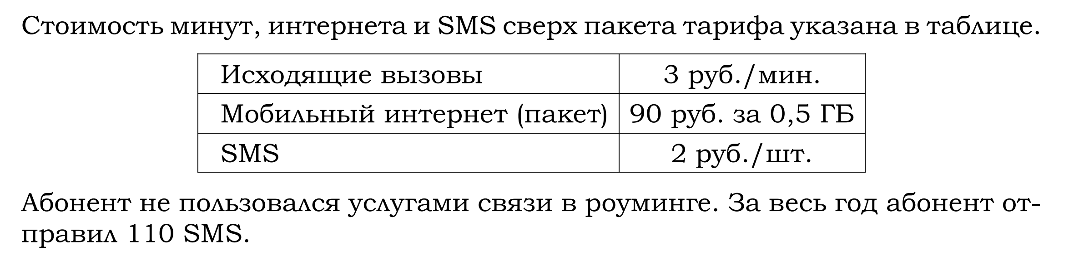
01-05. Задачи с практическим содержанием «Тарифы» ОГЭ

Slide 15
Работаем с текстом:
1) выделить: «Абонентская плата» (ежемесячная)
Сколько минут в пакете
Сколько гигабайт интернета в пакете
Сколько смс в месяц
2) Выделить:
Оплата минут сверх тарифа
Оплата пакета интернета сверх тарифа
СМС

Slide 16
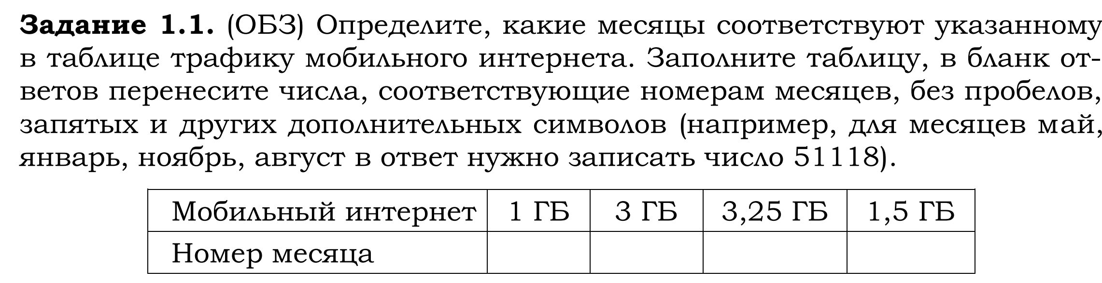
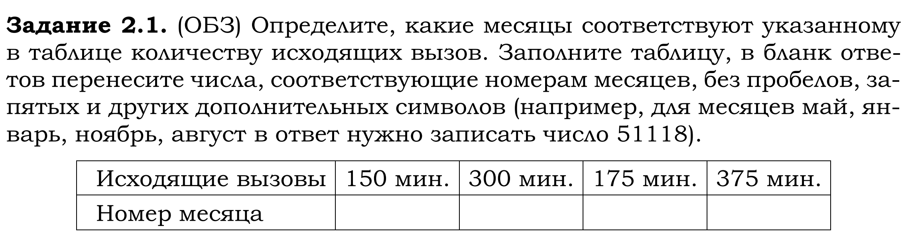
Задание 1.1 , 2.1
Выбрать график
Оценить масштаб
Оценить данные/ проверить
Заполнить таблицу

Slide 17
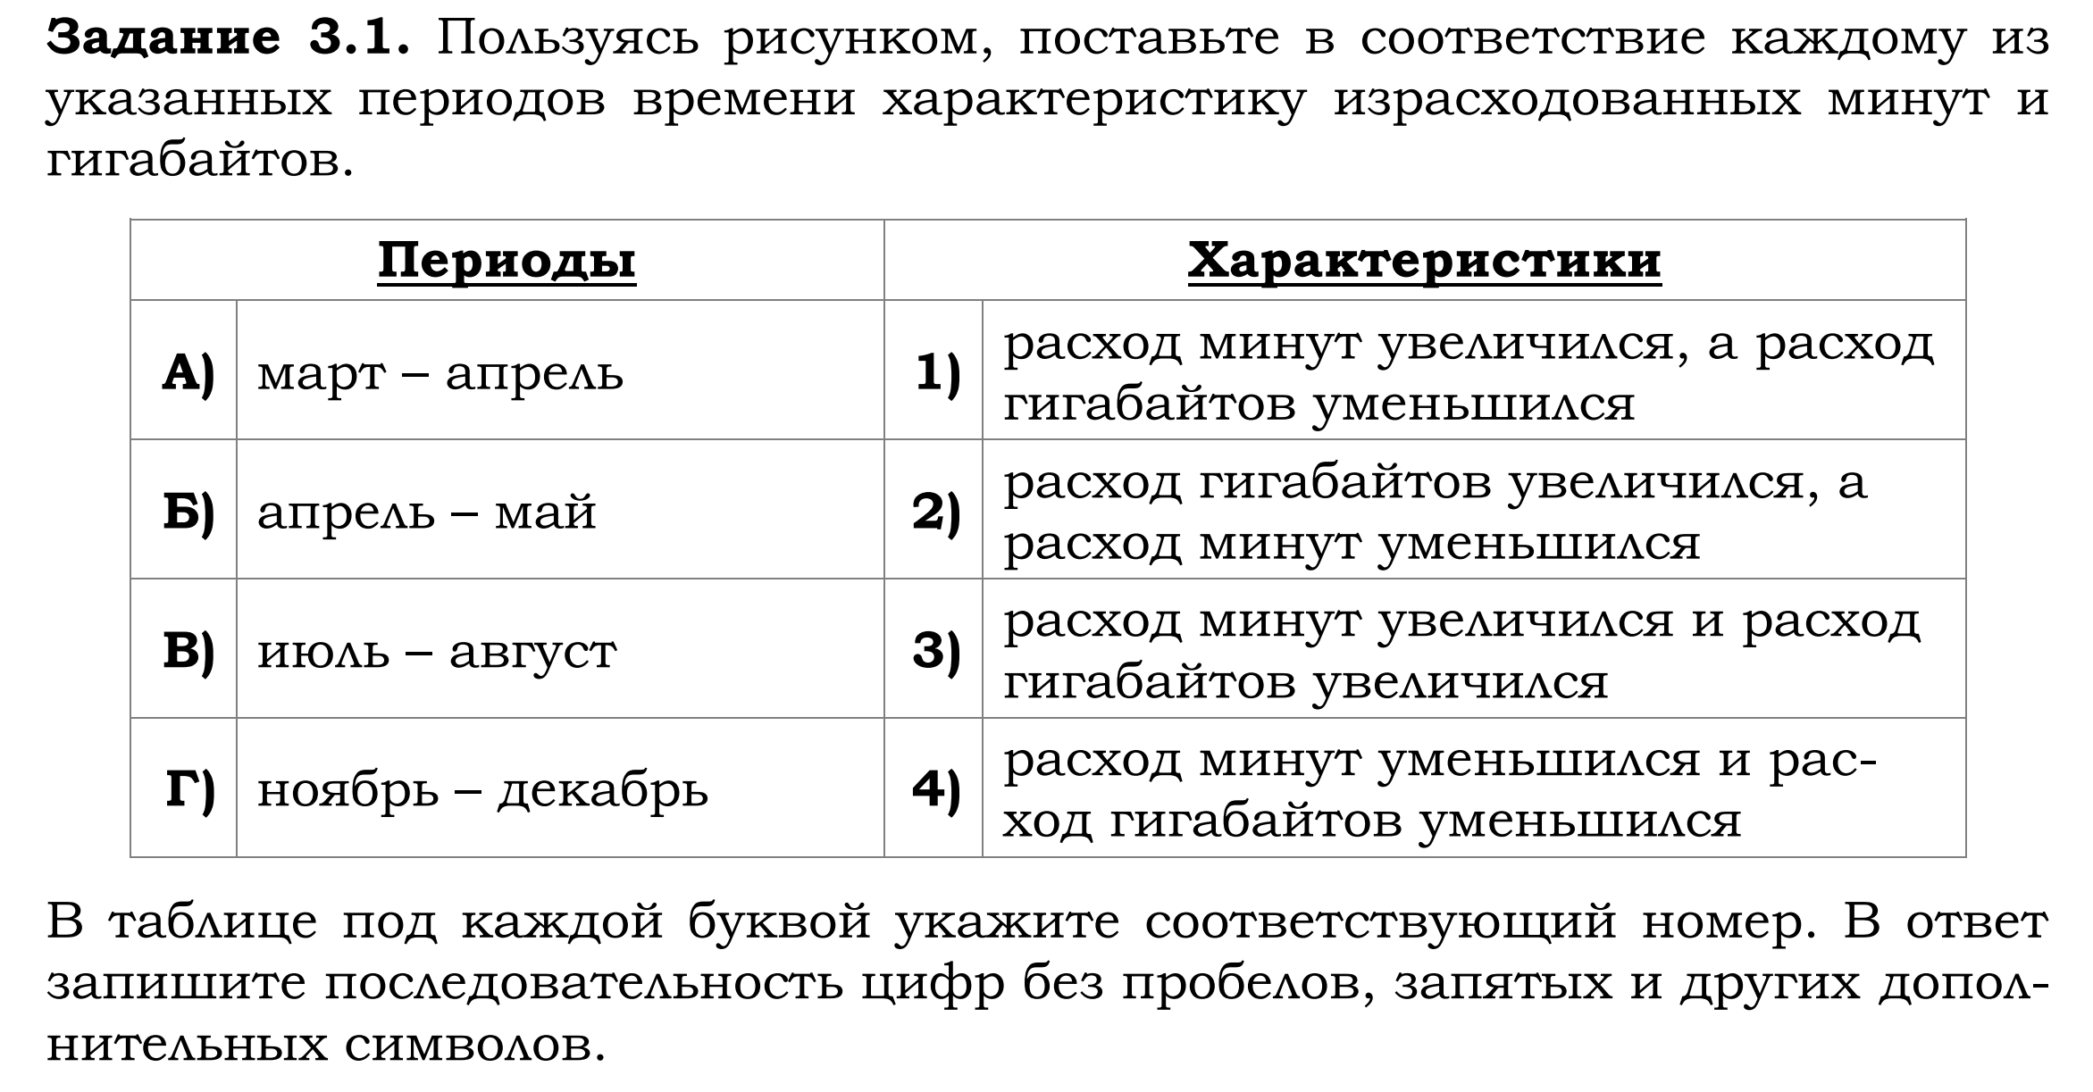
Задание 3.1
Проанализировать графики на возрастание/убывание
Подписать (обозначить)
Соотнести характеристики с периодами
Проверить
Внести ответ

Slide 18
Задание 4.5.
1.Определить график, ось значений
2. Найти нужный месяц
3. Осмыслить выражение « услуги связи» (Что включает?)
Абонентская плата + минуты сверх * стоимость+ гигабайты сверх * стоимость
4. Выполнить расчеты
5.Записать ответ

Slide 19
Задание 7.1
Алгоритм решения задач на проценты с помощью составления пропорции:
(С чем сравнивают, то берется за 100 процентов)
1. Находим по графику соответствующие значения( масштаб!)
2. Составляем краткую запись
………. – 100%
……. - x%
3. Составляем пропорцию,
4. находим Х
5. Читаем Еще раз вопрос задачи и Записываем ответ

Slide 20
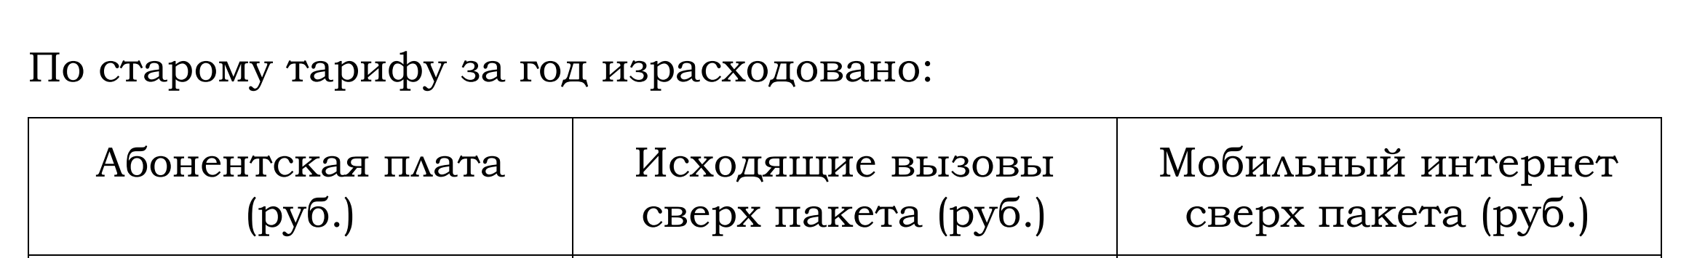
Алгоритм решения 12.1
«СТАРЫЙ ТАРИФ»
1. Работаем с графиком «МИнуты»:
1) Количество ми нут исходящих вызовов сверх пакета (за год)
Январь=…, февраль=…….. Всего=…
2. Работаем с графиком «гигабайты»
Количество Гб интернета сверх пакета (за год):
Январь=…, февраль=… Всего=….
ВАЖНО! Дополнительные Гб мобильного интернета оплачивается пакетами по 0,5 Гб (независимо от того, израсходован за месяц весь пакет или только часть). МАСШТАБ

Slide 21
«Новый тариф»
1)Посчитать абонентскую плату за год ( абонентская плата * 12 )
Сравнить количество израсходованных минут и гигабайт с пакетом минут и гигабайт входящим в тариф.( если необходимо, то добавить стоимость за минуты и гигабайты сверх тарифа)
2) Сравнить полученные суммы за «старый» и «новый» тарифы
3) проанализировать вопрос
4) записать ответ

Slide 22
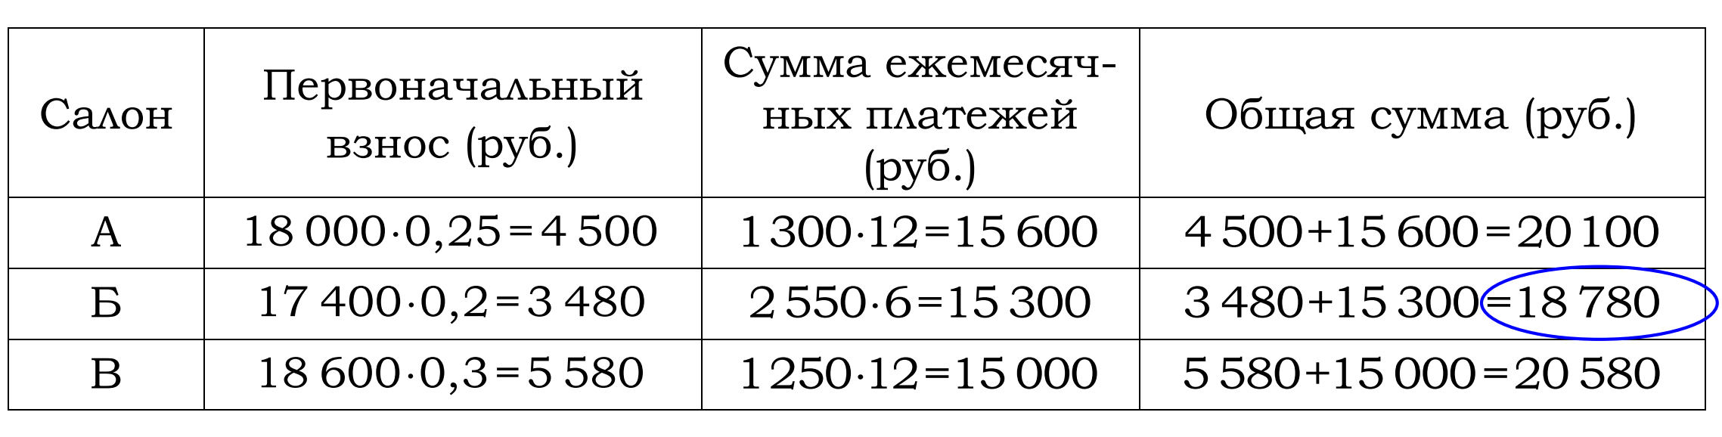
Алгоритм выполнения задания 12.6
Внимательно прочитать задание
Осмыслить понятия «первоначальный взнос», «срок кредита», « ежемесячный платеж»
Вычислить первоначальный взнос в салонах ( стоимоасть смартфона * первоначальный взнос, выраженный десятичной дробью)
Вычислить сумму выплаченного кредита для каждого салона ( срок кредита * ежемесячный платеж)
5. записать ответ

Slide 23
Алгоритм анализа графической информации

Slide 24
Алгоритм анализа графической информации
1.Внимательно прочти условие задачи: подчеркни ключевые слова в условии
( абонентская плата; что включает тариф; стоимость сверх тарифа)
2. Определи, что изображено на графиках ( определи график «Минуты» и график «Гигабайты).
3. Соотнеси оси значений с графиками, ( обрати внимание на надписи, масштаб)
4. Извлеки нужные значения, учитывая масштаб и подписи.
5. Выполни необходимые вычисления или сравнения.
6. Сделай вывод, исходя из поставленного вопроса.
7. Запиши ответ

Slide 25
Рефлексия
настроение
гости

Slide 26
СПАСИБО за внимание!
Успехов!

Slide 27
Использованные источники
https://time4math.ru/
https://disk.yandex.com/i/Vhrmy2T-oiq5Gg

